Slide 1
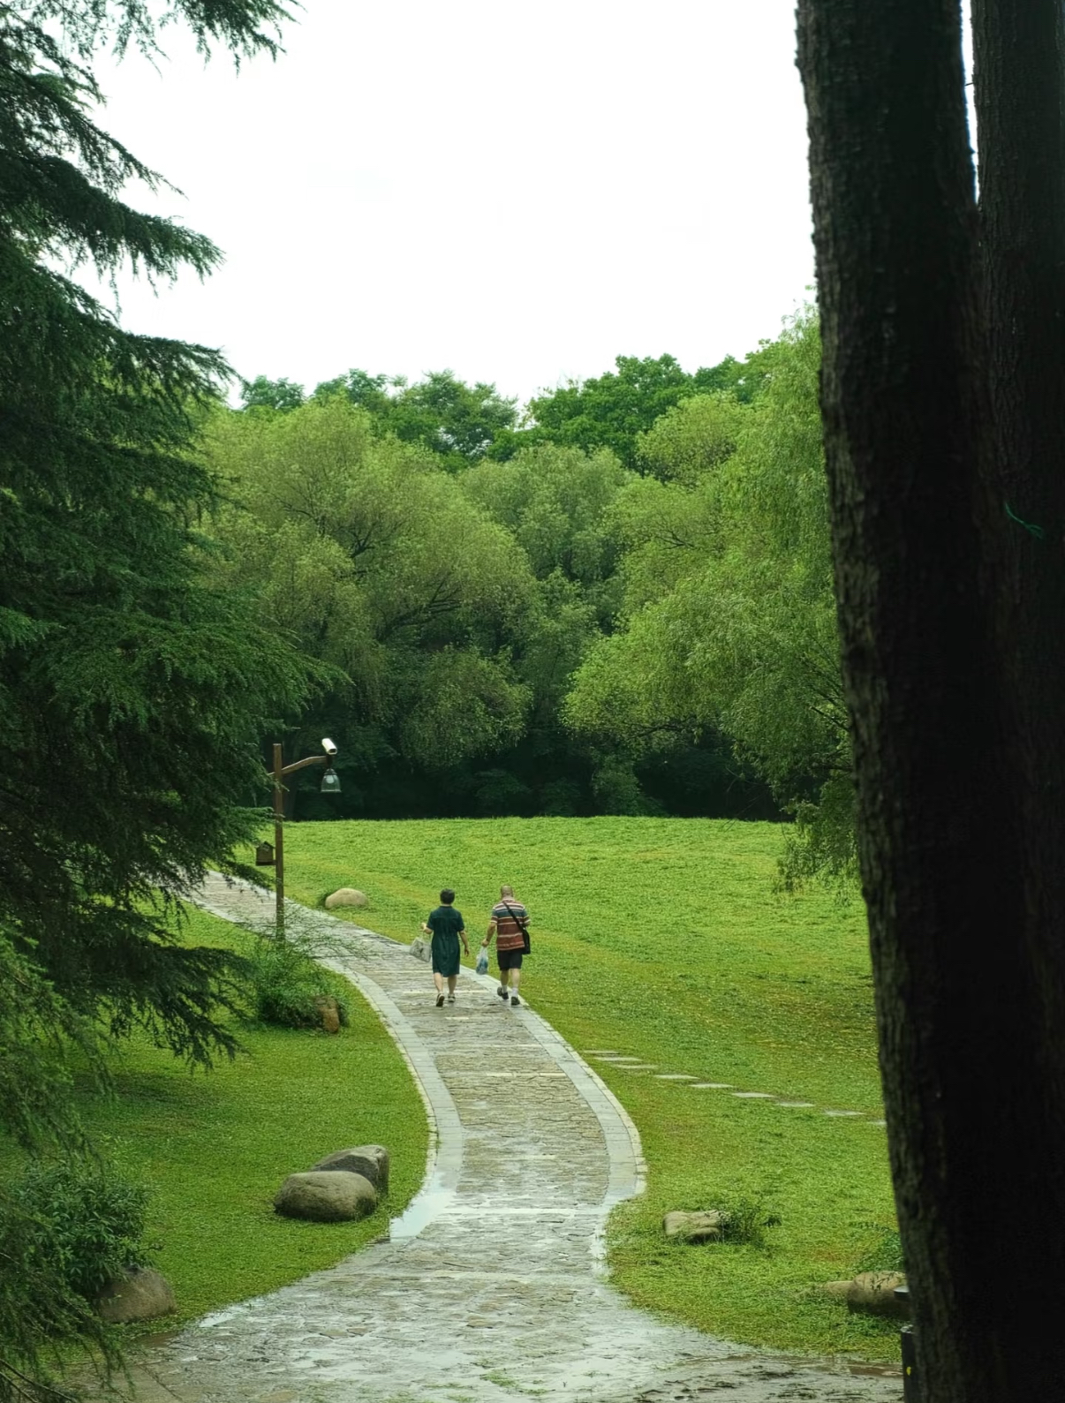

Ökologische Übersetzungstheorie / Eco-Translatology 生态翻译学(胡庚申 Hu Gengshen)
汪焰 Wang Yan

Slide 2
目录 Inhaltsverzeichnis
理论定义（die theoretische Definition）
核心观点（Kernideen）
三维转换（Dreidimensionale Anpassung）
案例与应用（Beispiel & Anwendung）
总结（Zusammenfassung）

Slide 3
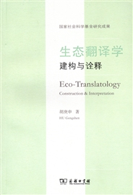
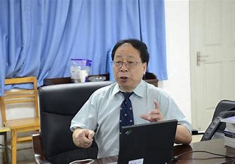
理论定义（die theoretische Definition）
生态翻译学将翻译视为译者适应翻译生态环境并对译文进行选择的过程。
Die Ökologische Übersetzungstheorie betrachtet die Übersetzung als einen Prozess, in dem der Übersetzer sich an die Übersetzungsekologie anpasst und die Übersetzung auswählt.

Slide 4
核心观点（Kernideen）
三个核心原则 Drei Kernprinzipien：
1. 译者中心性（die Zentralität des Übersetzers）
- 译者是“生态主导者”（Der Übersetzer ist der ökologische Dominant.）。
2. 适应与选择（Anpassung und Auswahl）
- （源语）和（目标语）之间的动态平衡（Dynamisches Gleichgewicht zwischen Quelle und Ziel. ）
3. 多维转换（Multidimensionale Transformation）

Slide 5
三维转换（Dreidimensionale Anpassung）
维度 | 中文解释 | 德文对应
语言维度 | 语法、词汇调整 | Linguistische Anpassung
文化维度 | 文化意象转换 | Kulturelle Anpassung
交际维度 | 确保信息有效传递 | Kommunikative Anpassung

Slide 6
案例与应用（Beispiel & Anwendung）
语言维适应：诗歌韵律调整
“空山新雨后，天气晚来秋。” → 德语如何译？
中文诗（王维）
直译： „ Nach Regen im leeren Berg, spät kommt Herbstwetter. “ （生硬，无韵律）
适应译： „ Frischer Regen im stillen Tal, Herbsthauch weht im Abendstrahl. “ （调整句式，增加押韵）

Slide 7
案例与应用（Beispiel & Anwendung）
文化维适应：成语/习语翻译
“守株待兔”（比喻被动等待） → 德语如何译？
直译： „ Am Baumstumpf warten auf den Hasen “ （字面直译，德语读者难理解）
适应译： „ Auf den Zufall warten wie der Bauer am Baumstumpf “
或借用德语习语 „ Auf Gottes Segen warten“
（等待上帝恩赐，文化维适应。用德语熟悉的宗教隐喻替代中国农耕文化意象。）

Slide 8
案例与应用（Beispiel & Anwendung）
交际维适应：公示语本地化
“小心地滑”（警示牌）→ 德语如何译？
直译： „ Vorsichtig, Boden rutschig！“ （不符合德语公示语习惯）
适应译： „ Achtung! Rutschgefahr! “ （采用德语语境中高辨识度的警示表达。优先实现“警告功能”而非字面对应。）

Slide 9
案例与应用（Beispiel & Anwendung）
综合适应：文学意象转换
“高粱像火把一样红。” → 德语如何译？
直译： „ Die Sorghumstängel sind rot wie Fackeln. “ （德语中“高粱”无文化关联）
适应译： „ Die Felder glühen wie Abendsonne. “ （改用“晚霞”意象，用德语熟悉的自然意象替换陌生作物。在“异域风情”和“读者接受”间找到折中点。 ）

Slide 10
总结（Zusammenfassung）
生态翻译的核心策略
1.“语言维度”：调整语法结构（如德语的框型结构）、术语本土化。
2. “文化维度”：替换文化专有项（如“龙” → „ Lindwurm “ 而非„ Drache “ ）。
3.“交际维度”：确保译文在目标语境中的实际功能（如公示语、广告标语）。
“适用场景” ：文学翻译、本地化项目、跨文化传播文本。

Slide 11
Vielen Dank für Ihre Aufmerksamkeit！

